Slide 1

Mitt jobb som kommunal energi- och klimatrådgivare
Martin Lindahl
Landskrona stad
2021-11-18

Slide 2
Bakgrund
I flera former sen 1997
Fastställd form efter EU-direktiv 2010 om rådgivning om hur energianvändning kan minskas
2010 fram till och med 2015 = Energirådgivning + Energisamordnare
I nuvarande form sen 2016 (”Förordning om bidrag till kommunal energi- och klimatrådgivning” (2016:385))
Energi- och klimatrådgivning sen 2016

Slide 3
Rådgivning i Sverige och Skåne
Rådgivning enligt EU-direktivet från 2010 = i Sverige görs det via kommunala energi- och klimatrådgivare
Finns i 286 av Sveriges 290 kommuner
Finns i alla Skånes 33 kommuner sedan 2021
Flera kommuner ihop eller enskilda
I Landskrona sedan 2010/2011

Slide 4
Finansiering
Kommuner får söka bidrag hos Energimyndigheten
Bidragets storlek baseras på antal möjliga rådfrågande inom målgrupperna
Bidragsperiod = 1 år/2 år/3 år
Minst 50 % tjänst
Bidraget ska täcka lön, OH-kostnader, marknadsföring, utbildning och övriga kostnader

Slide 5
Målgrupperna
Privatpersoner
(villaägare/bostadsrättsinnehavere/hyresgäster)
Organisationer/Föreningar (BRF:er/idrottsföreningar/intresseorganisationer)
Företag (små- och medelstora företag)
OBS! Aldrig kommunens egna verksamheter eller majoritetsägda kommunala bolag!

Slide 6
Uppdraget
Inkommande rådgivning
- Telefon
- Email
- Personligt möte
Utåtriktad rådgivning
  Event/Mässor
  Föreläsningar/Webinarium
  Studiebesök
  Studiecirklar
  Företagsbesök

Slide 7
Insatsprojekt
Uppdrag direkt från Energimyndigheten
Nytt för varje bidragsperiod
Nationella
Under lång tid
Mätbara mål
Speciell redovisning/utvärdering
2015 = Drickkylar
2016-2017 = Däcktryck
2018-2019 = Solceller
2020 = Inget insatsprojekt
2021-2022 = Laddstationer för elfordon

Slide 8
Mätbara mål
Mätbara mål måste anges i ansökan för bidrag
Följs upp årligen via en årsslutsrapport i januari
Följs upp i slutet av bidragsperioden med en slutrapport för hela perioden
Antal inkommande rådgivningar (Landskrona = 50 st/år)
Antal företagsbesök (Landskrona = 10 st/år)
Antal föreläsningar/webinarier (Landskrona = 2 st/år)

Slide 11
EKR Skåne
Regional utvecklingsledare (RUL) på Energikontoret Skåne = samordnare
Nätverk för frågor och samsyn
Nätverksträffar 5 gånger per år
Årlig studieresa
Gemensamma utbildningar
Kluster i regionens alla hörn (4 st)
Samordning av deltagande på event/mässor
Egen hemsida, www.ekrs.se + Facebooksida
Framtagande av broschyrer/informationsblad
Gemensamma reklamkampanjer

Slide 16
Jag som energi- och klimatrådgivare
50 % tjänst som EKR + 50 % tjänst som miljöinspektör
Obligatorisk energi- och klimatrådgivningsutbildning hos Energimyndigheten i Stockholm + examensprov hösten 2016
Började årsskiftet 2016/2017
Miljöförvaltningen på Landskrona stad

Slide 17
Utmaningar när jag började
Eftersatt rådgivning
Dålig lokal kännedom om tjänsten
Dåligt samarbete med EKR Skåne
Ej inarbetade interna nätverk på kommunen
Ingen utåtriktad/uppsökande rådgivning
Inga uttalade mål
Väldigt snål budget

Slide 18
Att bli känd
Marknadsföring av mig och tjänsten
- Kommunens Facebook-sida (följa med mig som EKR under en vecka)
- Skapa enskild sida specifikt för EKR på kommunens hemsida
- Skapa kontakt med kommunens kommunikationsavdelning
- Skapa kontakt med kommunens näringslivsenhet
- Egen återkommande kolumn i kommunens interna miljötidning Miljögrytan
- Närvara och presentera mig på andra kommunala forum
- Information om tjänsten via de andra miljöinspektörernas inspektioner
- Intervju med mig om min tjänst till kommunens internnät
- Närvara vid alla EKR Skåne nätverksträffar, utbildningar och andra arrangemang
- Framtagande av årshjul för årlig planering av aktiviteter
- Skapa mätbara mål för arbetet

Slide 19
Resultat
Måluppfyllnad
  2018 = 59/50 + 13/10 + 3/2
  2019 = 72/50 + 10/10 + 6/2
  2020 = 55/50 + 9/10 + 2/2
  2021 (fram till 2021-11-12) = 69/50 + 11/10 + 5/2
  Insatsprojekt 2018-2019 (solceller) = 147 poäng utifrån målet på 100 poäng
Tjänstekännedom
Vidareutbildning
Kontaktnät

Slide 20
Utvärdering av statistiken
27,5 % rådfrågande = kvinnor
Vanligaste frågorna
  Solceller (villa)
  Värmepumpar (villa)
  Klimatskalet (villa)
85,5 % av rådfrågande är från målgruppen ”Privatpersoner”

Slide 21
Erkänd – Nöjda rådfrågande
Backafallsbyn på Ven (whiskeydestilleri) = Energikartläggning
Hvens byalag = Rådgivning om självständig elförsörjning på ön
HSB BRF Springaren & HSB BRF Löparen = nytt uppvärmningssystem med hjälp av solceller
Kvarntorgets Vänner (intresseorganisation) = Möjligheter för energieffektiviserande åtgärder i kulturmärkta byggnader

Slide 22
HSB BRF Nyhamnsporten = solceller

Slide 23
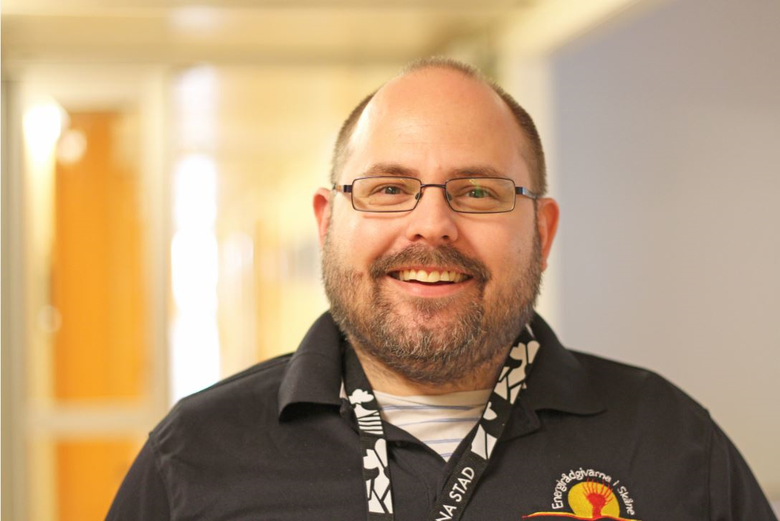
Tack för mig!
Martin Lindahl
Kommunal energi- och klimatrådgivare och miljöinspektör på Miljöförvaltningen i Landskrona stad
martin.lindahl@landskrona.se
0418-473749

